Slide 1
Servlet and jsp

Slide 2
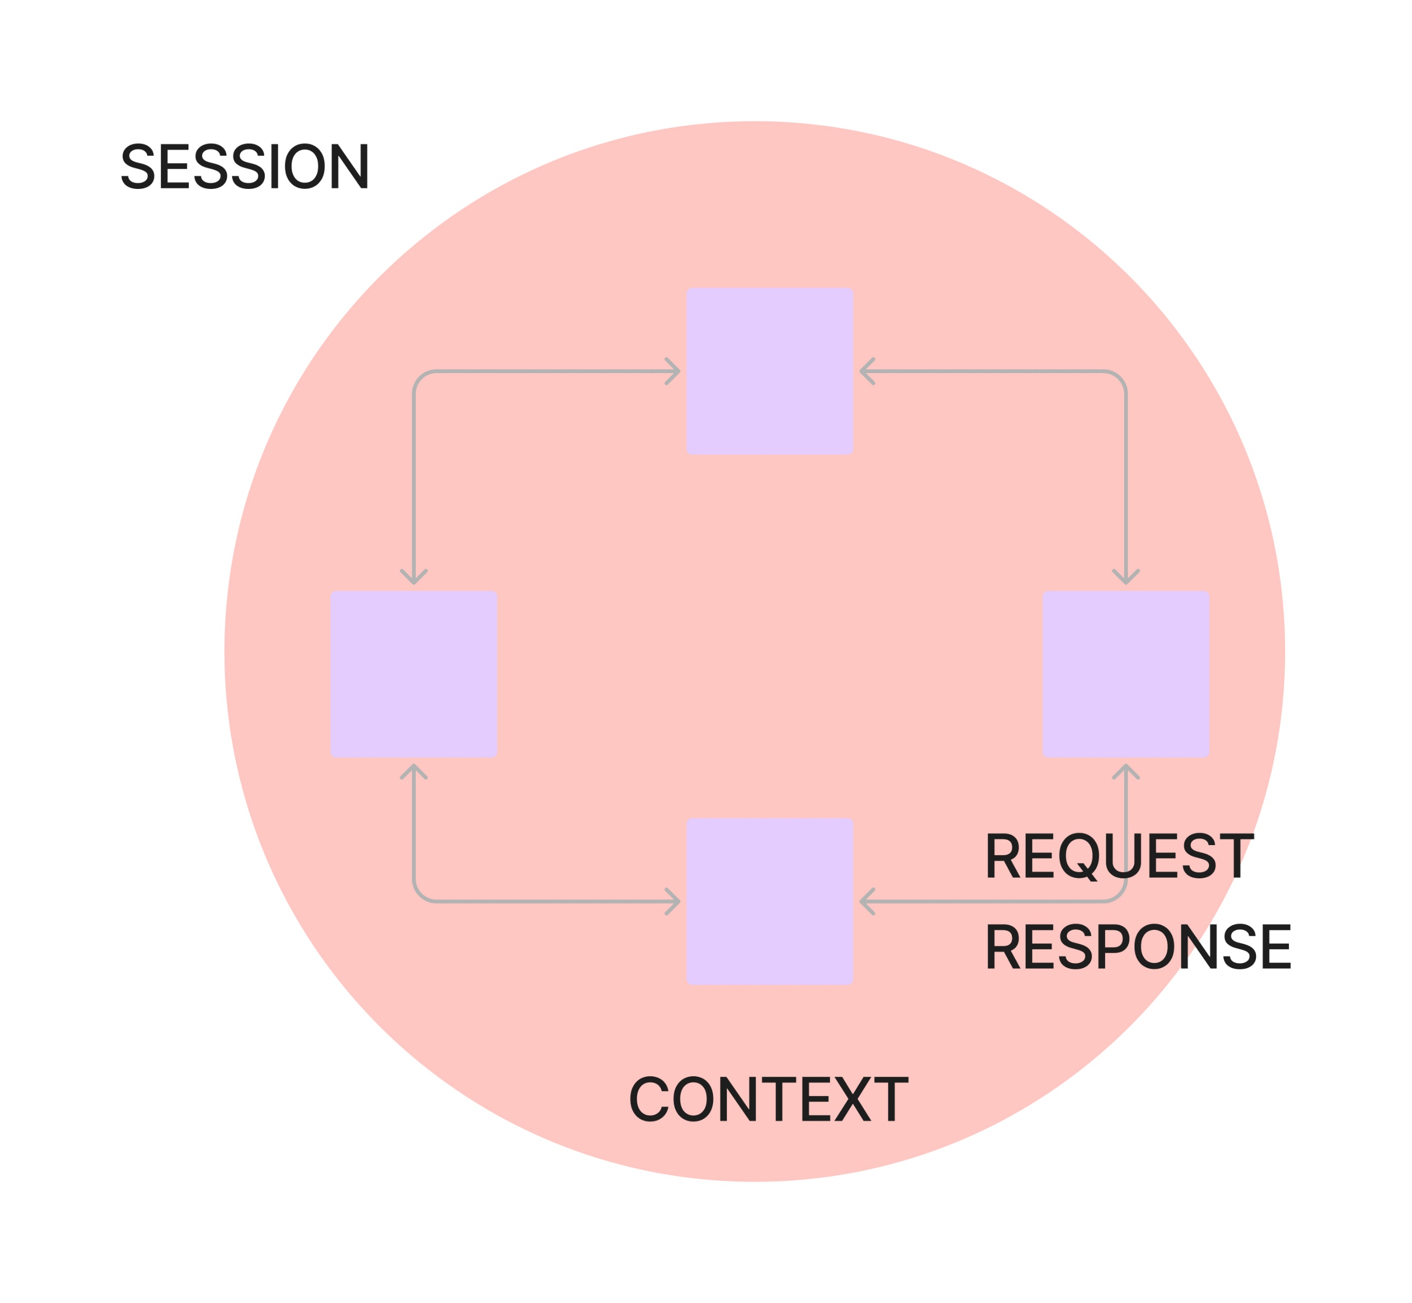
was 서버의 구조

Slide 3
1. Servlet의 기본구조
서블릿 클래스는 HttpServlet의 상속을 받는다.
public class 서블릿이름 extends HttpServlet{ …
메서드의 구현 : doGet(), doPost()는 service() 메서드에 의해 호출된다. 서블릿의 비즈니스 로직은 doGet(), doPost()에 의해 구현되어야 한다.
브라우저 출력 : (응답을 위한 셋팅)
response.setContentType(“text/html;charset=utf-8”);
PrintWriter out = response.getWriter():

Slide 4
요청을 받을 때 한글 처리
request.setCharacterEncoding(“utf-8”);

Slide 5
ServletContext 객체
서블릿 컨테이너가 시작될 때 애플리케이션 마다 고유의 ServletContext 객체가 만들어 짐. 즉 애플리케이션과 ServletContext는 생명주기가 같음. 애프리케이션 소멸시 함께 소멸.
ServletContext 파라미터
web.xml 문서에 지정해서 사용 (아래와 같은 방식으로 여러 개 지정가능)
<context-param>
<param-name>파리미터이름</param-name>
<param-value>파라미터값</param-value>
</context-param>
ServletContext 파라미터 추출
ServletContext context = this.getServletContext();
getInitParameter(이름) : 이름에 해당하는 파라미터값을 반환
getInitParameterNames() : 모든 ServletContext 파라미터의 이름을 열거(Enumeration)으로 반환해 줌.

Slide 6
ServletContext 바인딩
바인딩을 위한 메서드
setAttribute(String name, Object object);
getAttribute(String name);
removeAttribute(String name);
* 애플리케이션 정보 추출 관련 메서드
메서드 | 기능
getMajorVersion() | 현재 서블릿의 Major 버전
getMinorVersion() | 현재 서블릿의 Minor 버전
getServerInfo() | 현재 서블릿 컨테이너의 이름과 버전 정보
getServletContext() | ServletContext 반환
getServletContextName() | ServletContext 이름을 반환
getContextPath() | 애플리케이션의 경로를 반환
getRealPath(String path) | 인자로 지정된 path의 실제 경로를 반환

Slide 7
ServletConfig
@WebServlet 어노테이션
@WebServlet(
description = “파라미터지정”,
urlPatterns = {“/sc”},
initParams = {
@WebInitParam(name=“hero” value=“이순신”)
}
)

Slide 8
파라미터 관련 메서드
메서드 | 리턴타입 | 기능
setCharacterEncoding(encoding) | void | request 로 요청된 변수의 character값을 지정
getParameter(String name) | String | 클라이언트에서 전달된 파라미터값
getParameterNames() | Enumeration | 클라이언트에서 전달받은 모든 파라미터 이름
getParameterValues(String name) | String[] | 클라이언트에서 전달받은 값들을 배열로 추출

Slide 9
네트워크 정보 관련 메서드
메서드 | 리턴타입 | 기능
getScheme() | String | 요청에 사용된 프로토콜의 이름을 반환
getProtocol() | String | 요청에 사용된 프로토콜의 이름과 버전을 반환
getRemoteAddr() | String | 요청에 사용된 클라이언트의 IP주소를 반환
getLocalAddr() | String | 요청을 받은 서버의 IP주소를 반환
getServerName() | String | 요청을 받은 서버의 이름을 반환
getServerPort() | int | 요청을 받은 서버의 포트 번호를 반환
getMethod() | String | 요청 방식을 반환
URL 정보 관련 메서드
메서드 | 리턴타입 | 기능
getRequestURI() | String | 요청 URL의 호스트 이름 다음의 문자열을 반환
getRequestURL() | String | 호스트이름을 포함한 요청 URL을 반환
getQueryString() | String | 요청 URL의 쿼리 스트링 만을 반환
getContextPath() | String | 애플리케이션의 경로 정보를 반환
getServerPath() | String | 애플리케이션의 루트를 기준으로 서블릿경로반환

